Slide 1


Slide 2

NA PRÁTICA
5

Slide 3
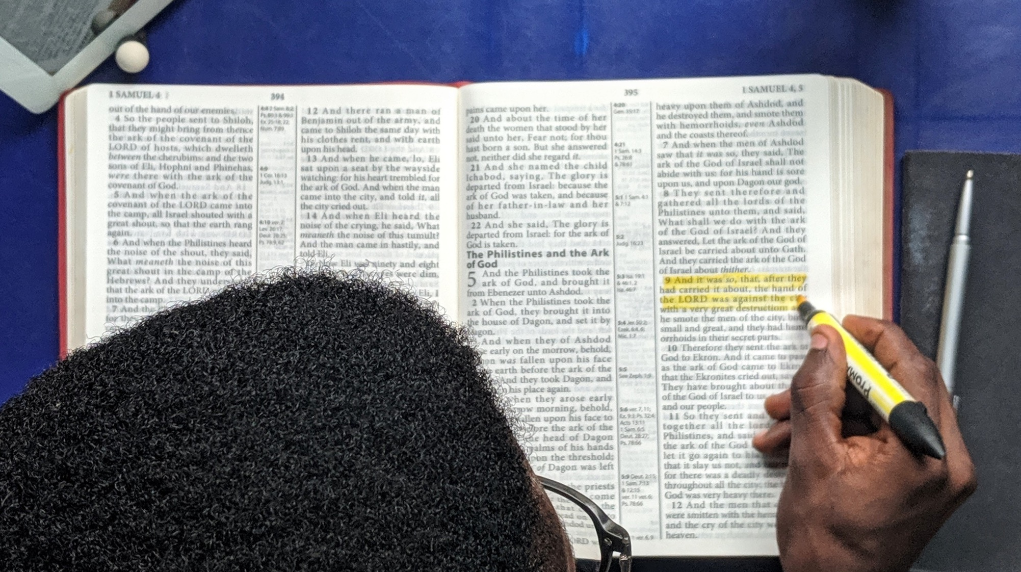
  Sejam praticantes da palavra, e não apenas ouvintes, enganando-se a si mesmos.
    Tiago 1:22, NVI

Slide 4
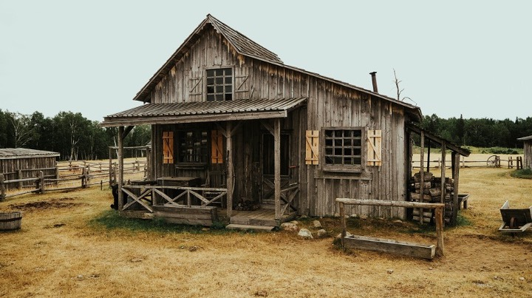
Dois irmãos trabalhavam juntos na fazenda da família.

Slide 5
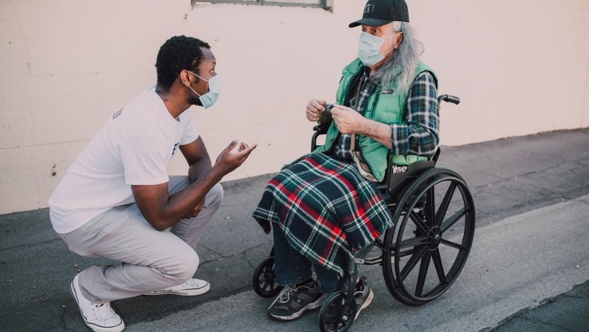
Quando se vive o amor, as coisas materiais não ocupam o lugar de destaque em nossa escala de valores.

Slide 6
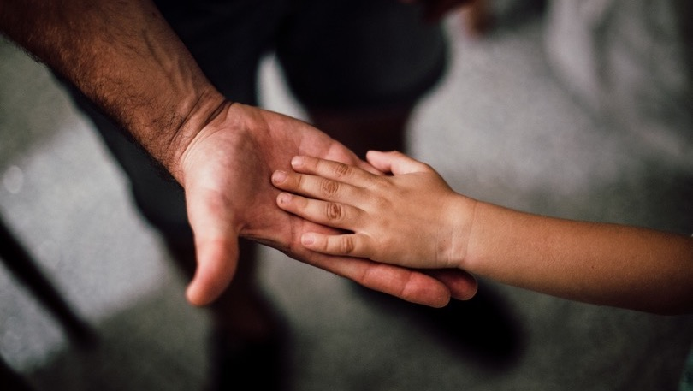
        O amor parece ser o centro da vida. Ninguém vive sem ele. Ele nunca é demais, e, pela falta dele, o mundo sofre.

Slide 7

      Quanto mais se fala em amor, menos se vive o amor.

Slide 8
  “O amor não pode viver sem ação, e cada ato aumenta-o, robustece-o, expande-o. O amor obterá a vitória onde o argumento e a autoridade são impotentes. O amor não trabalha pelo proveito nem pela recompensa; todavia foi ordenado por Deus que grande ganho acompanhe seguramente toda obra de amor”.
    (Testemunhos Seletos, v. 1, p. 50)

Slide 9

O desinteresse, porém, parece ser a marca de nossos tempos.

Slide 10

Preocupe-se apenas com você mesmo. Ignore os outros.” Esse é o evangelho secular de nosso mundo.

Slide 11

        Mas o evangelho cristão, que é suportar a carga uns dos outros.

Slide 12
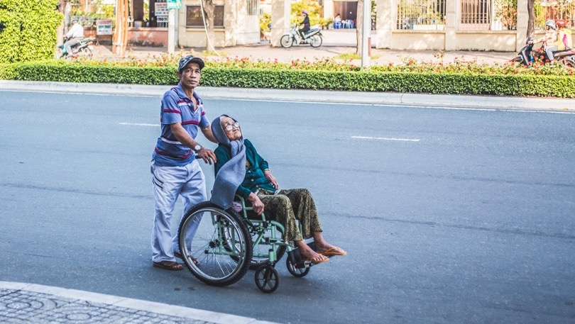
Não há alternativa para este mundo a não ser o amor.

Slide 13
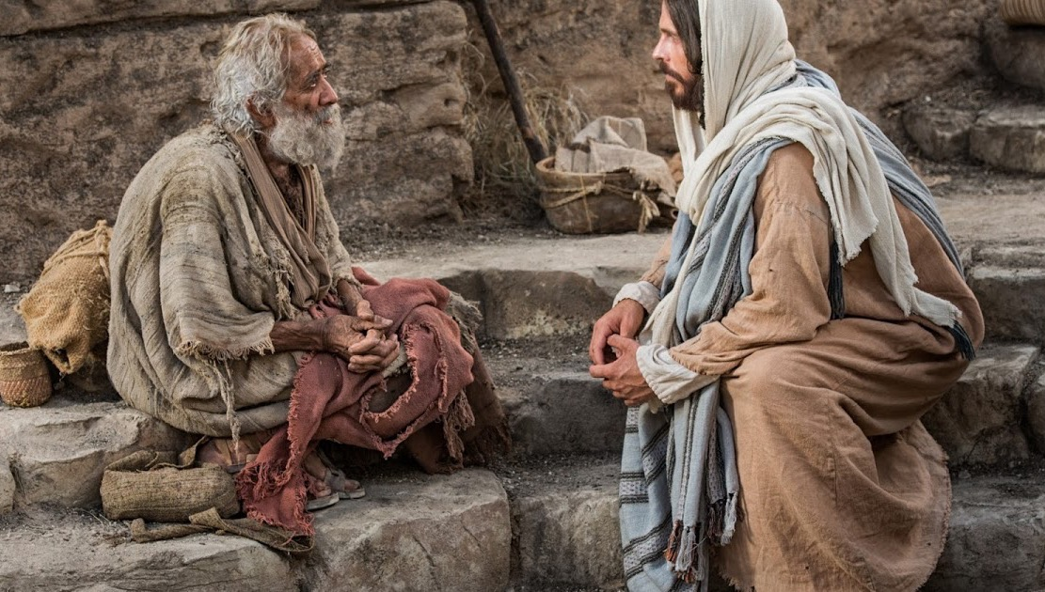
A preocupação de Jesus era fazer o bem.

Slide 14
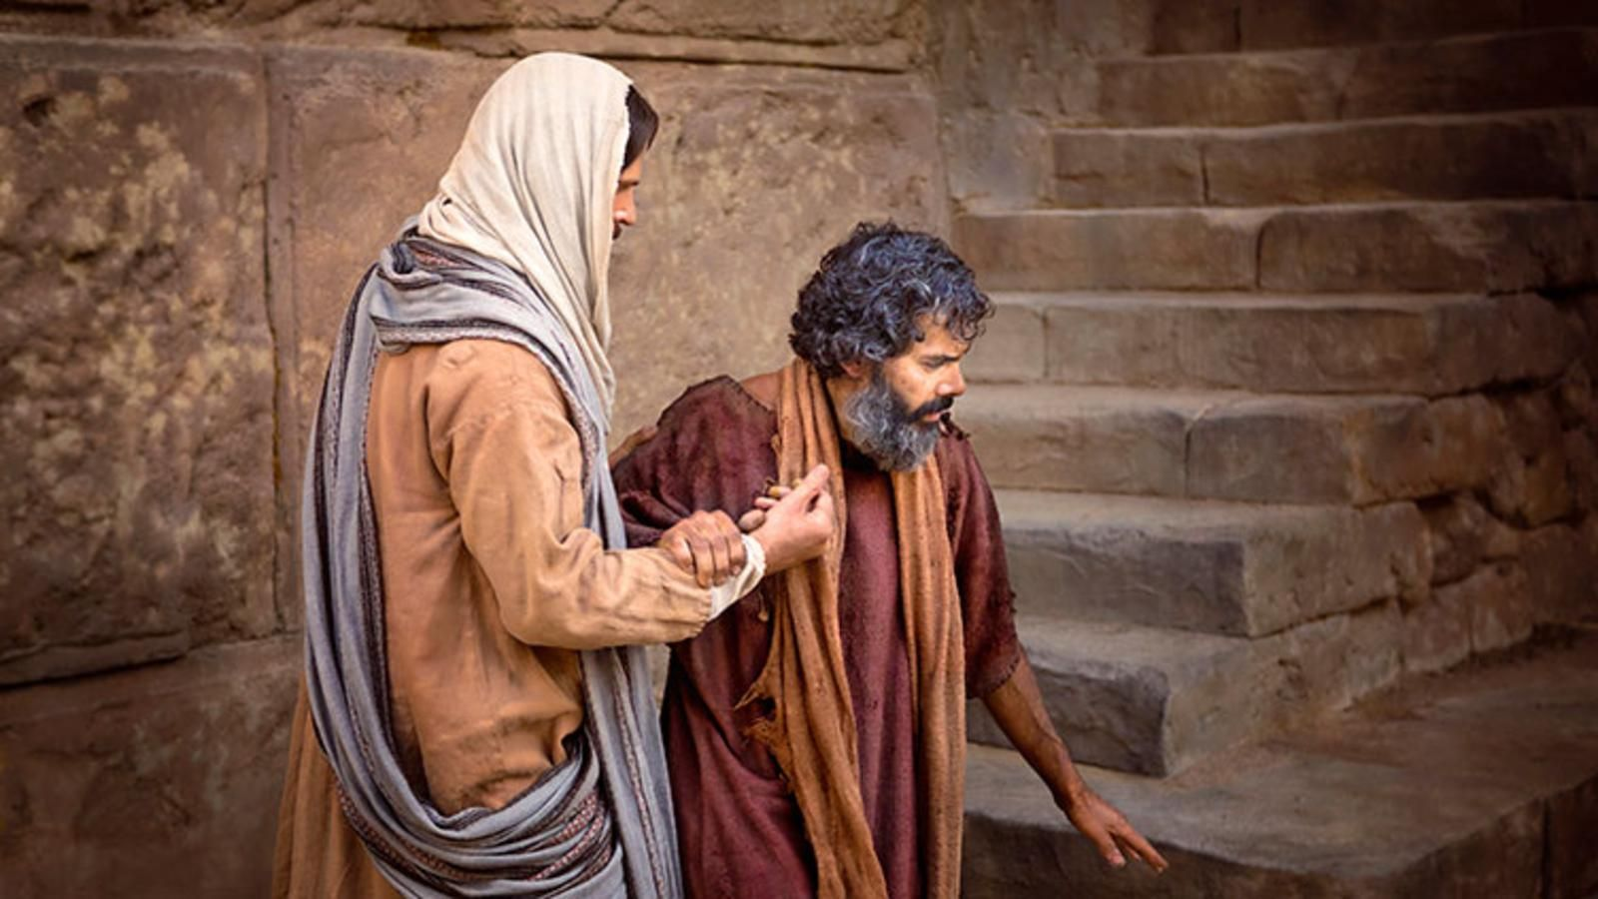
Jesus amava e ajudava a todos indistintamente.

Slide 15
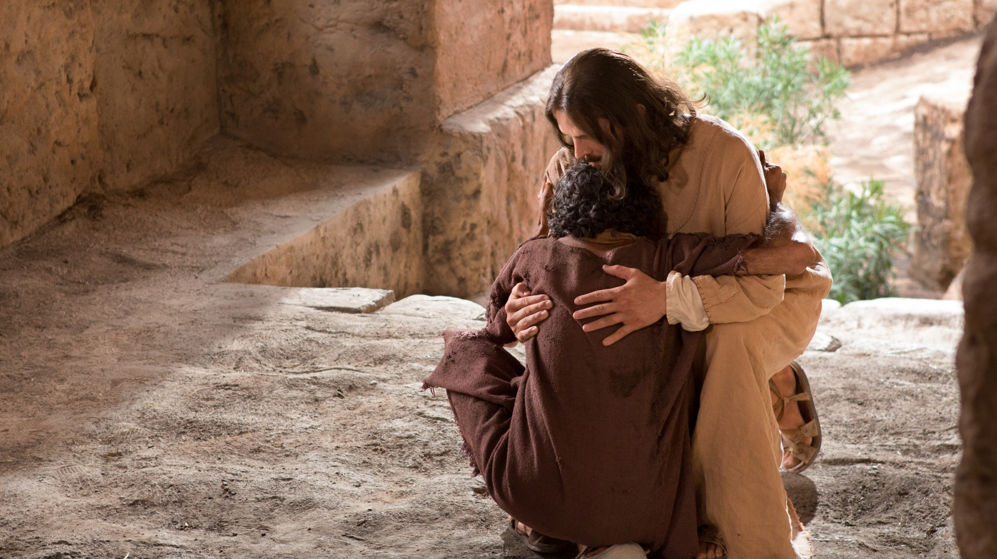
Jesus era incomparável em tudo o que fazia.

Slide 16
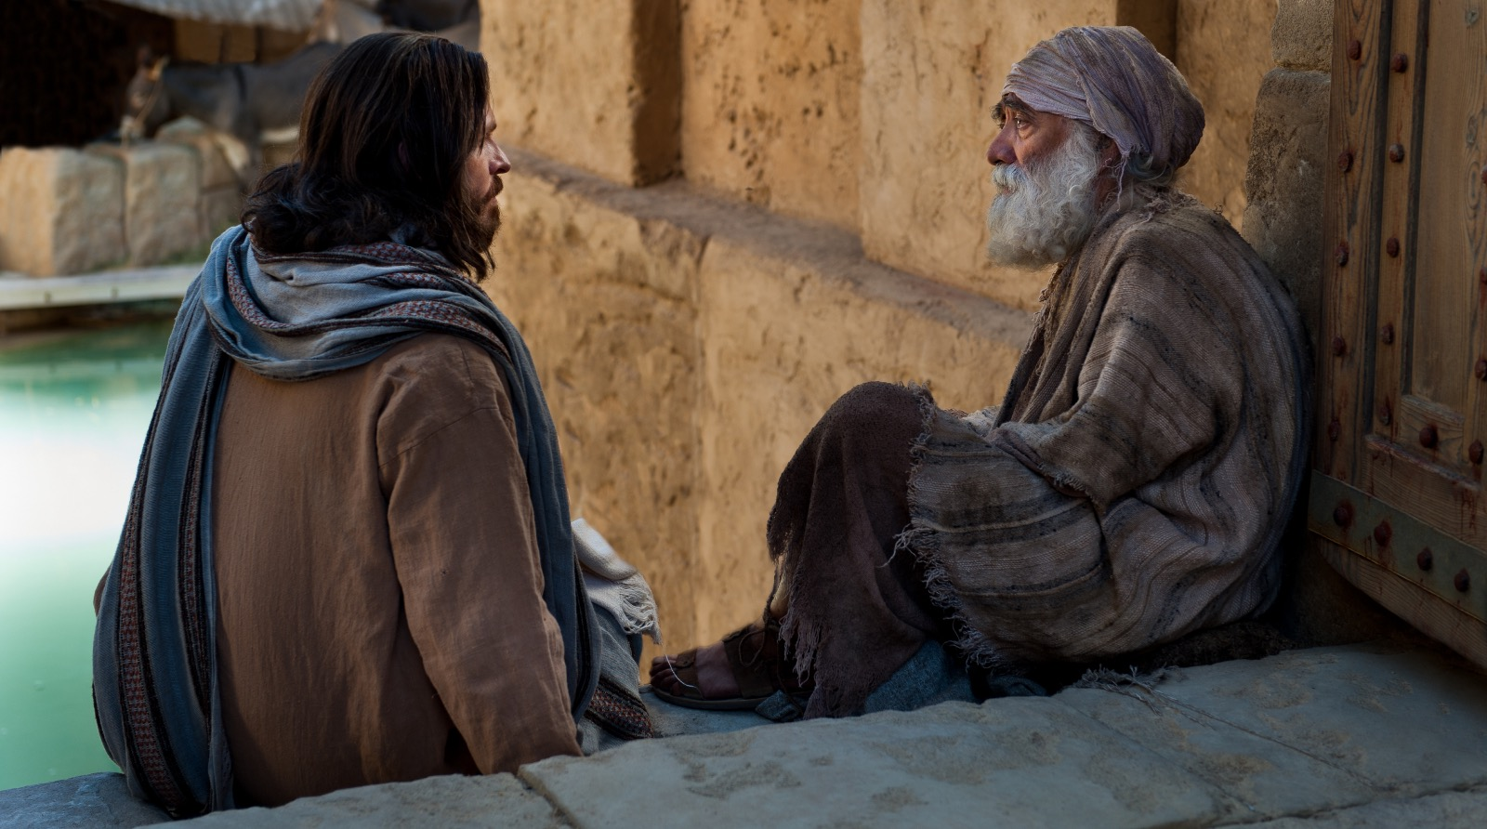
é impossível conceber a ideia de uma vida sem amor.

Slide 17
  “O amor é paciente e bondoso. O amor não arde em ciúmes, não se envaidece, não é orgulhoso, não se conduz inconvenientemente, não busca os seus interesses, não se irrita, não se ressente do mal. O amor não se alegra com a injustiça, mas se alegra com a verdade. O amor tudo sofre, tudo crê, tudo espera, tudo suporta. O amor jamais acaba. [...]” .
    1 Coríntios 13:4-8, NAA

Slide 18
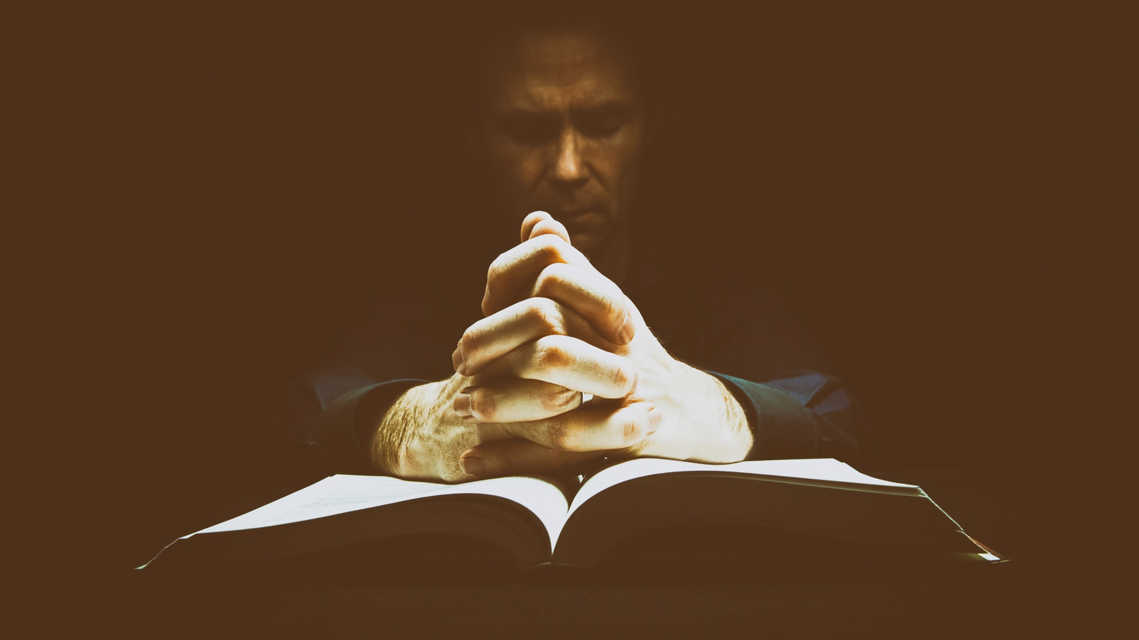
Só será possível viver esse verdadeiro amor permitirmos que Aquele que é amor habite em nós.

Slide 19
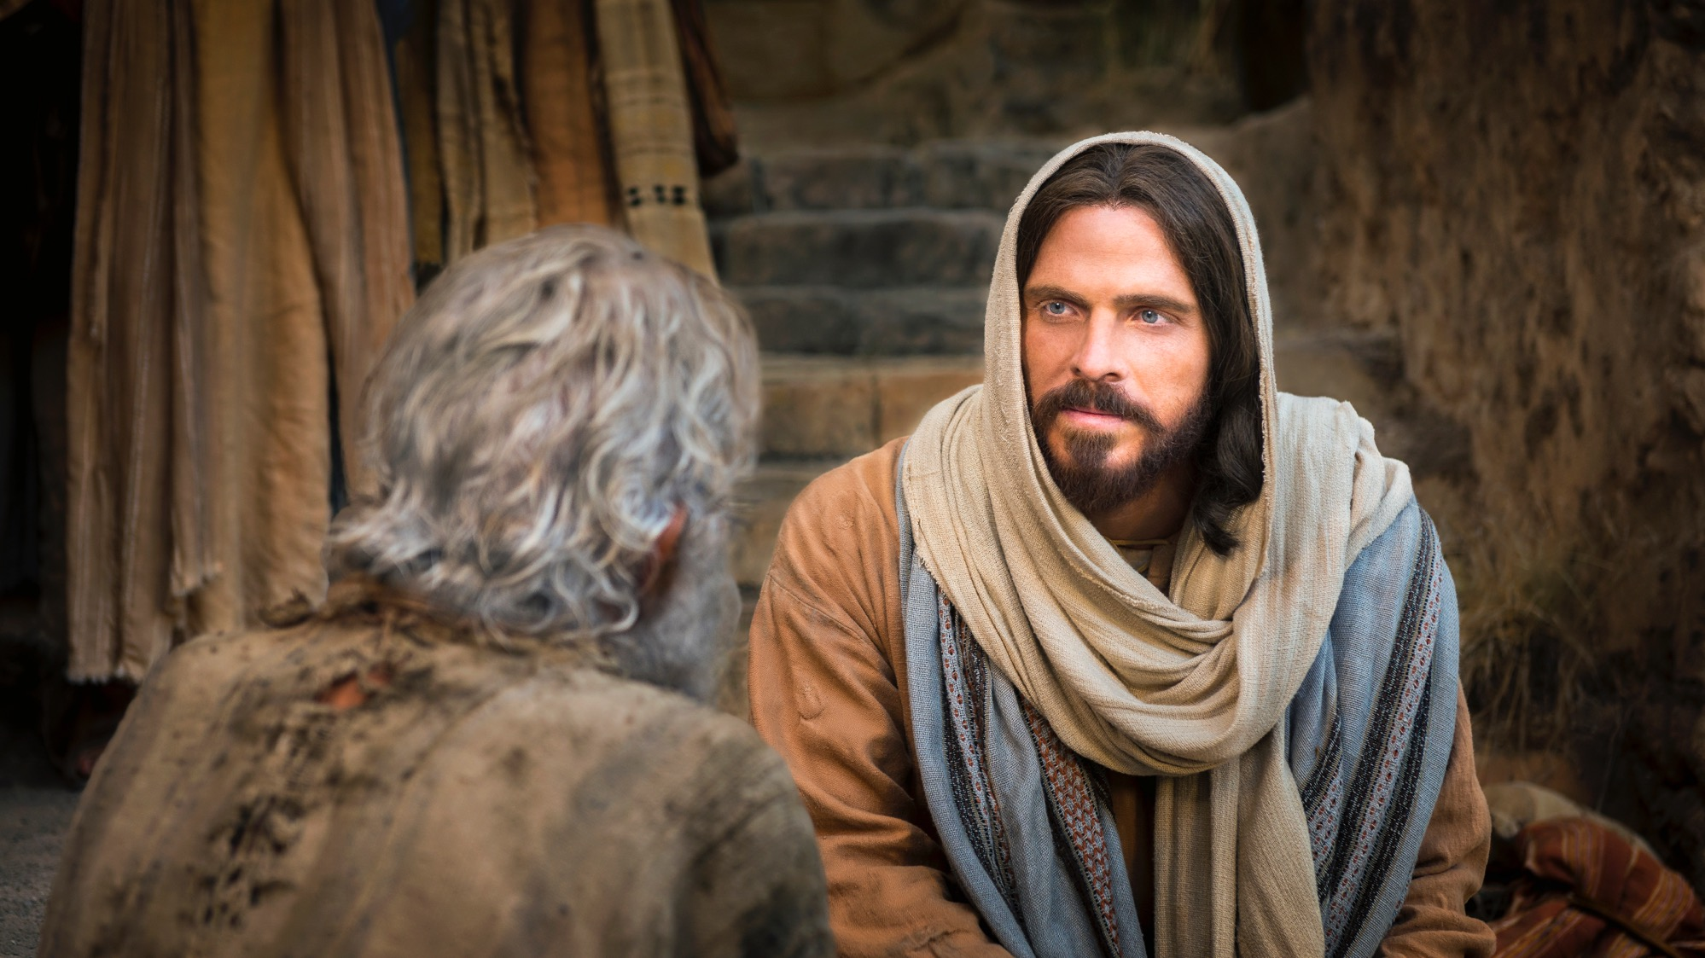
Jesus veio a este mundo revelar o caráter do Pai.

Slide 20
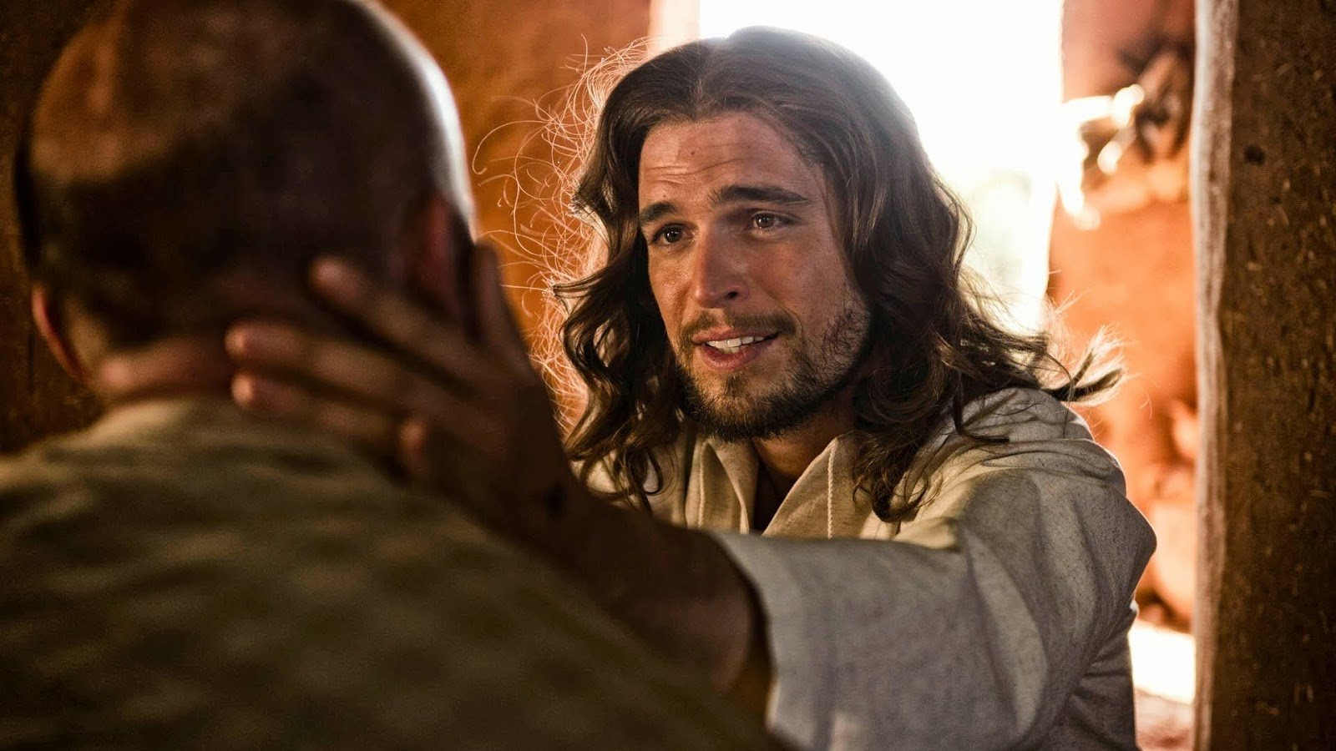
Deus não tem simplesmente amor.
Deus é amor.

Slide 21
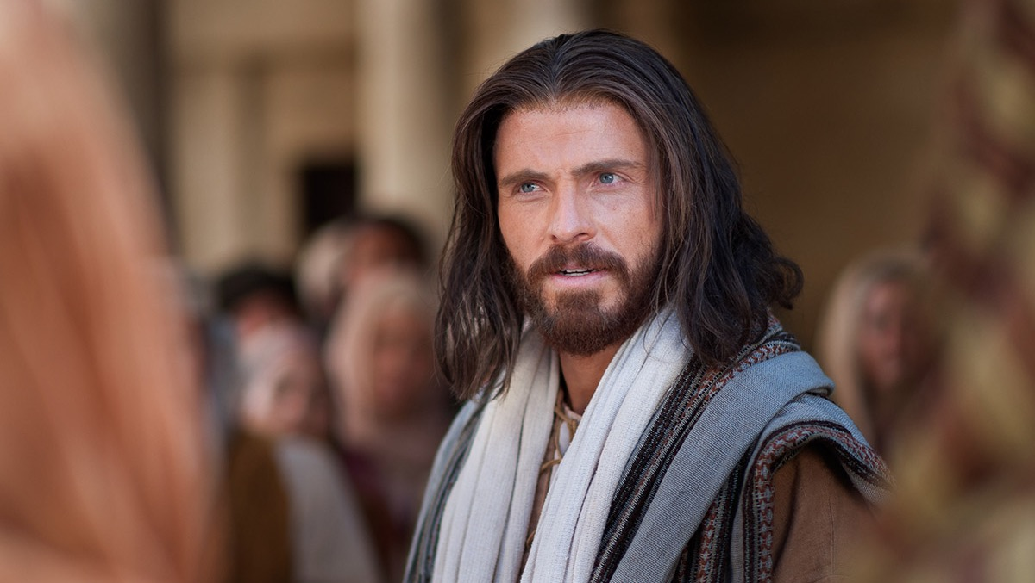
se quisermos conhecer o amor na prática, temos que conhecer Jesus.

Slide 22

Para entendermos o amor, teremos que entender Jesus.

Slide 23
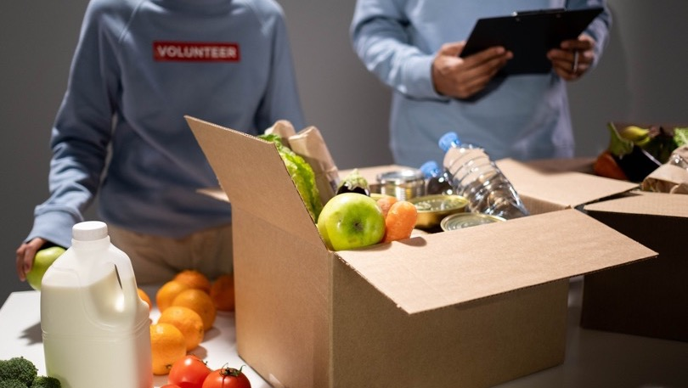
  “Ora, se sabeis estas coisas, bem-aventurados sois se as praticardes”.
    João 13:17

Slide 24
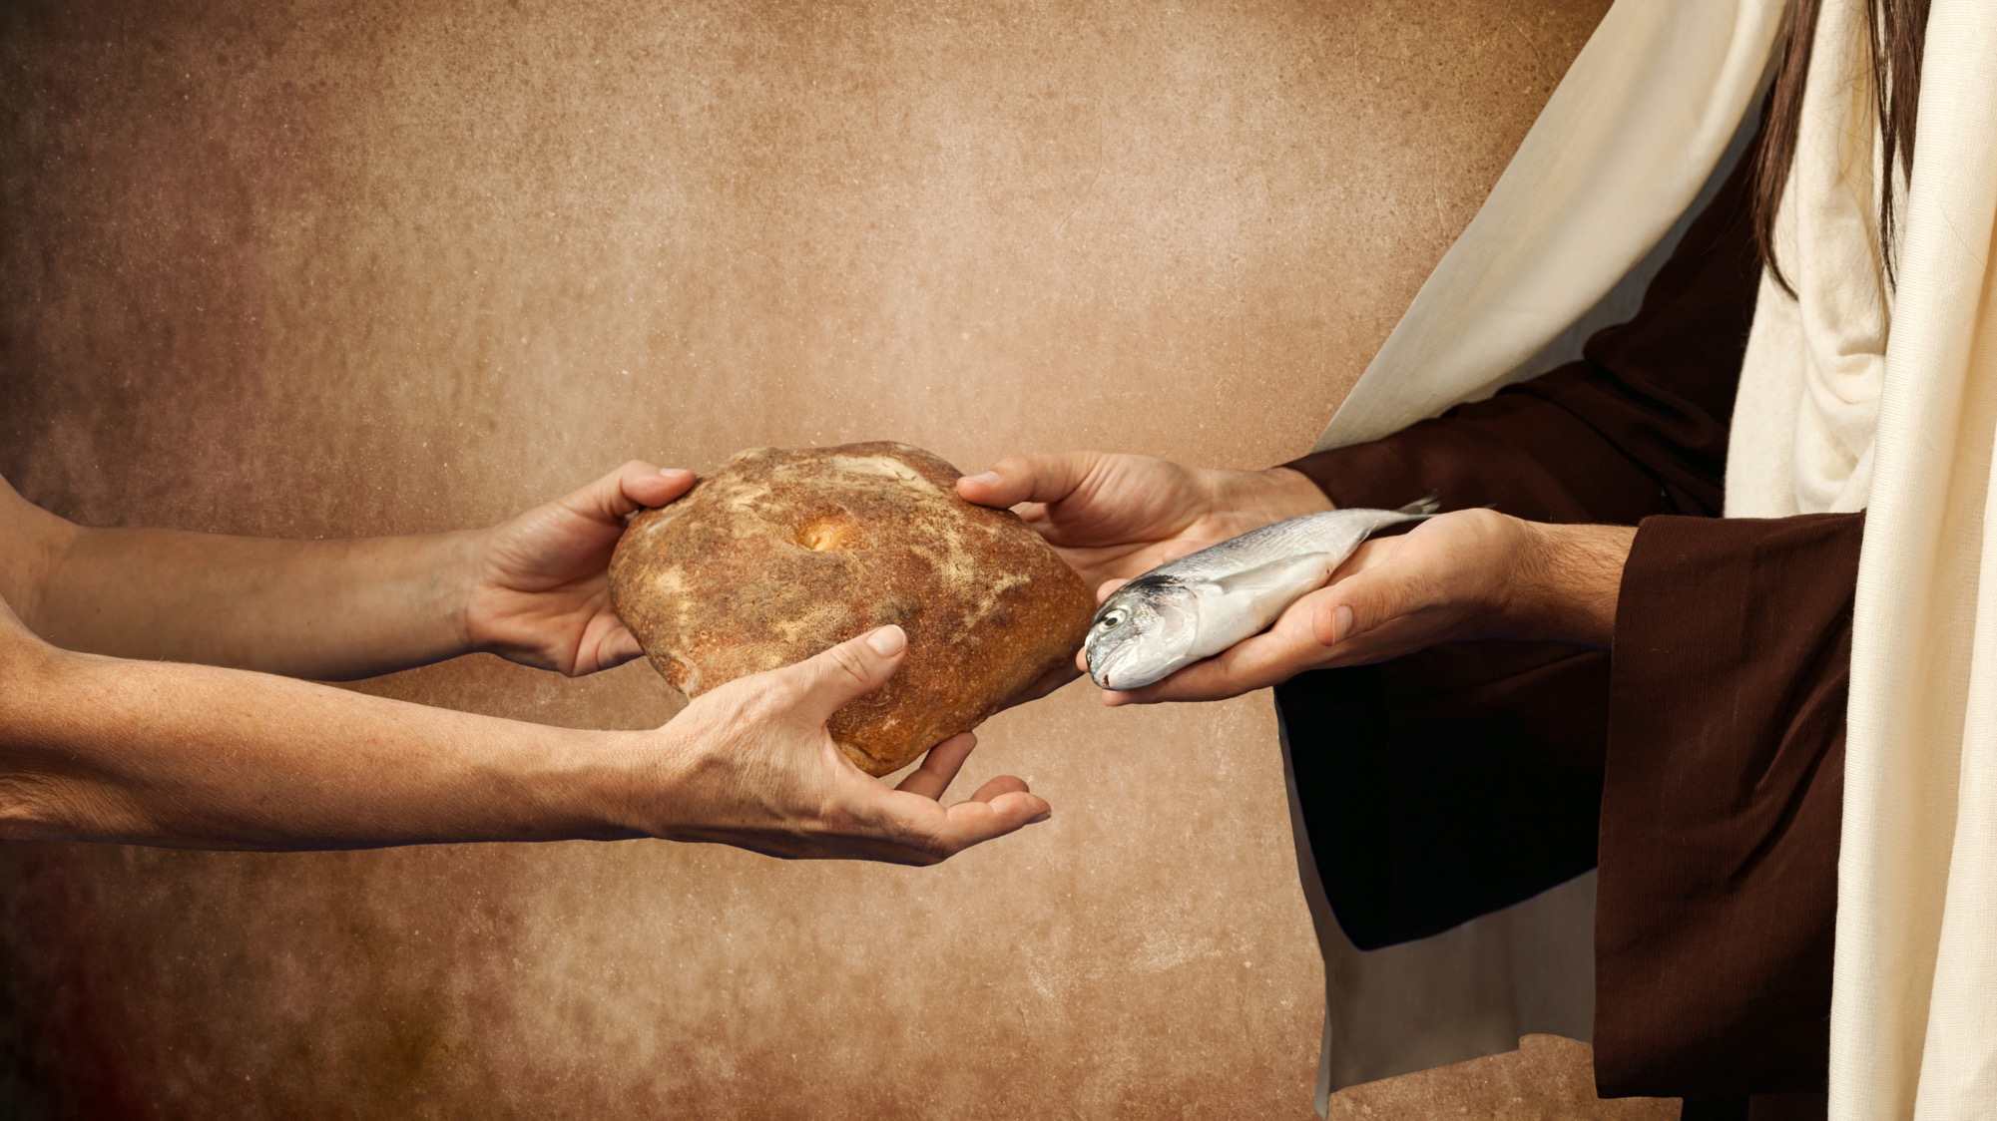
        Jesus estava sempre alerta para atender a quem quer que fosse e para cumprir Sua missão.

Slide 25
  “O Espírito do Senhor está sobre mim, pelo que me ungiu para evangelizar os pobres; enviou-me para proclamar libertação aos cativos e restauração da vista aos cegos, para pôr em liberdade os oprimidos, e apregoar o ano aceitável do Senhor. Tendo fechado o livro, devolveu-o ao assistente e sentou-se; e todos na sinagoga tinham os olhos fitos nele” .
    Lc 4:16-20

Slide 26
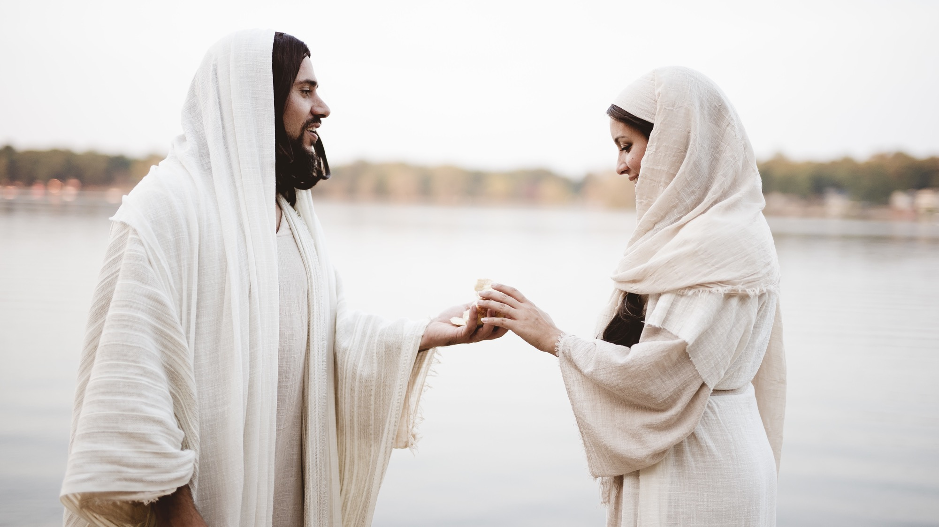
  Jesus partiu para a ação, mesmo sabendo de todos os riscos que envolviam Sua missão.

Slide 27
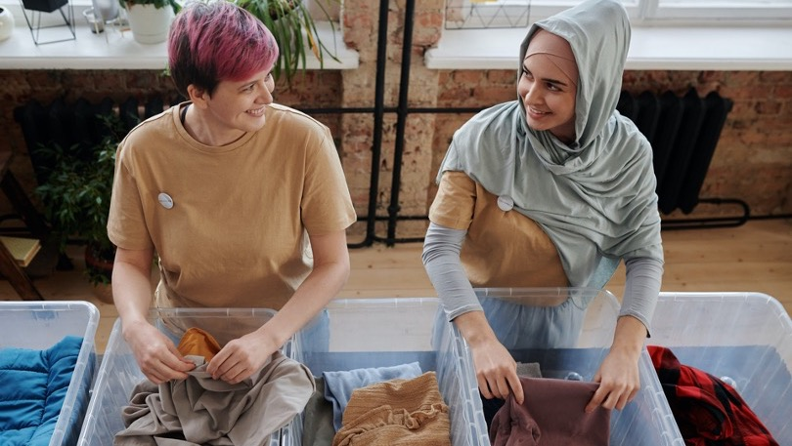
nossa missão deveria ser nos espelharmos
na missão do Salvador.

Slide 28
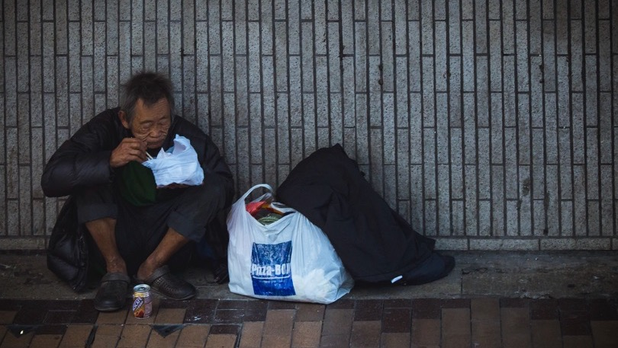
A situação do nosso mundo também clama por auxílio.

Slide 29

Se quisermos alterar esse quadro, temos que agir.

Slide 30
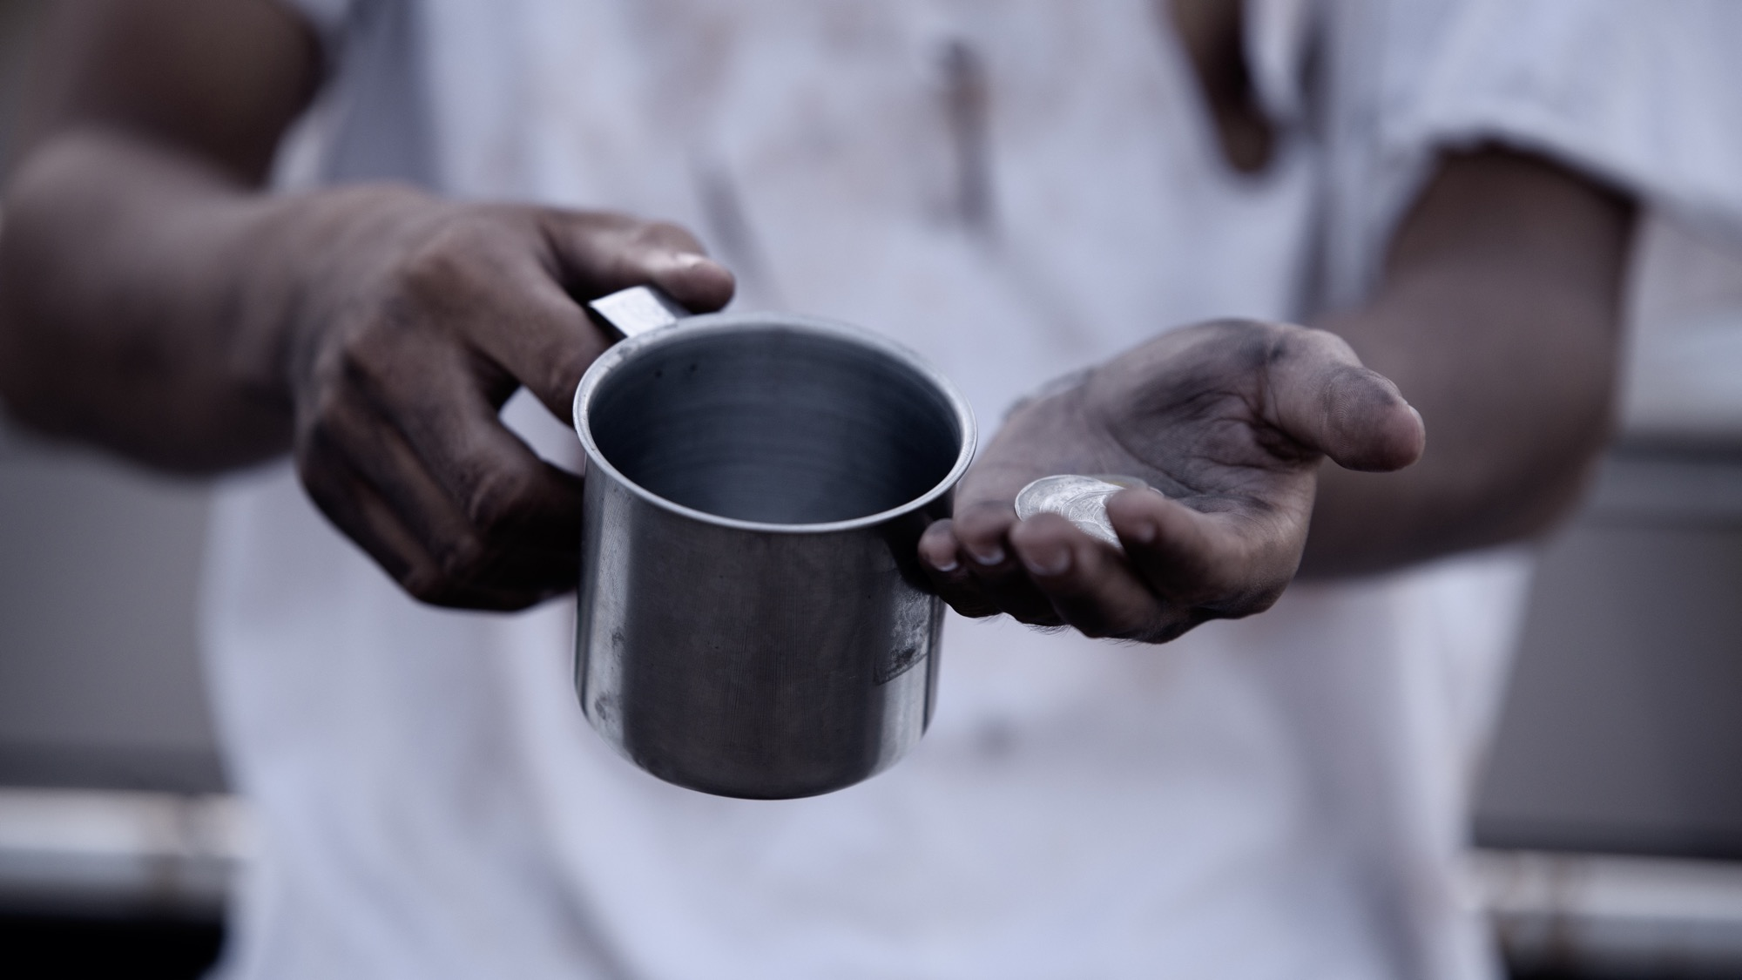
  “Se um irmão ou uma irmã estiverem carecidos de roupa e necessitados do alimento cotidiano, e qualquer dentre vós lhes disser: Ide em paz, aquecei-vos e fartai-vos, sem, contudo, lhes dar o necessário para o corpo, qual é o proveito disso?”
    Tiago 2:15 e 16

Slide 31
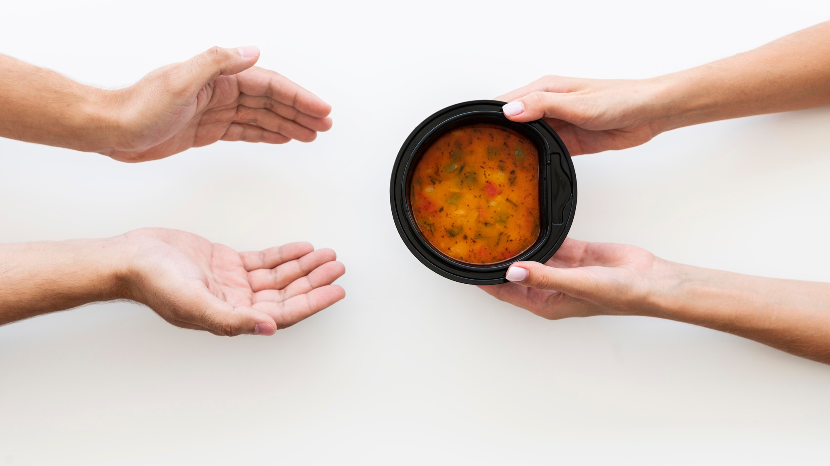
  “Aquele que sabe e não pratica, ainda não sabe”.
    Provérbio chinês

Slide 32
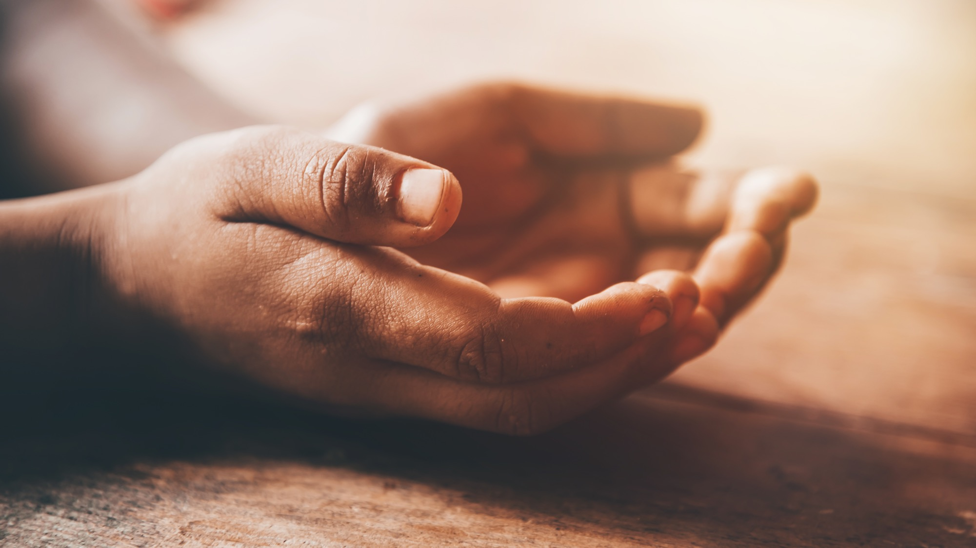
Devemos fazer um esforço e ajudar aqueles que necessitam.

Slide 33
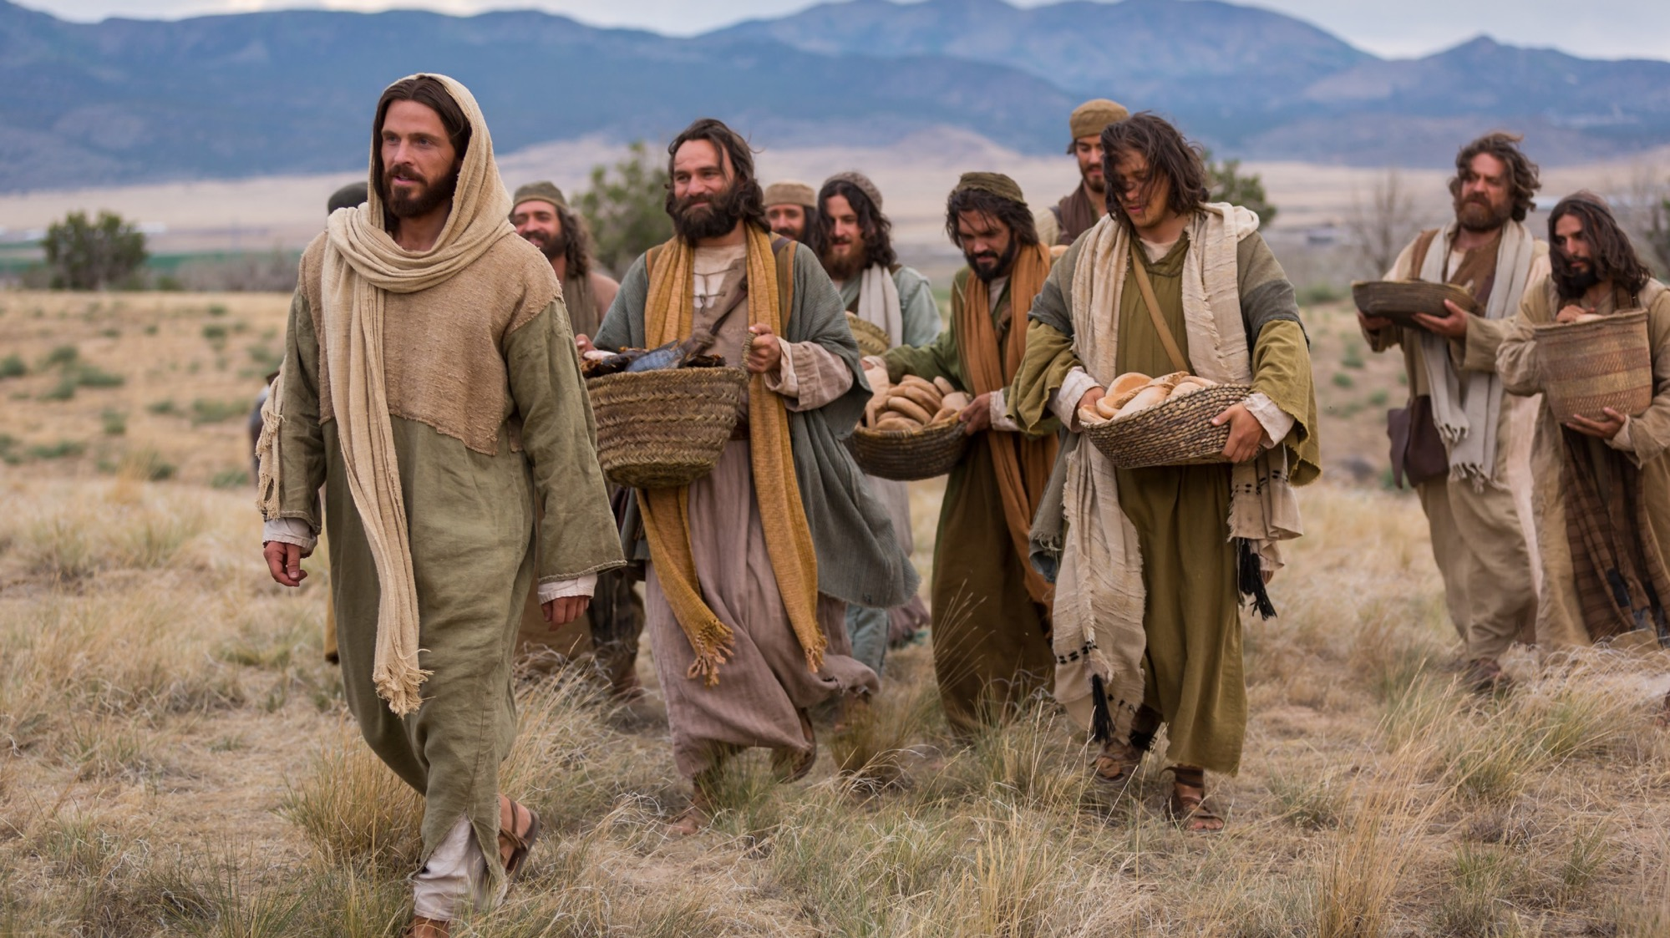
Que milagre maravilhoso acontecia quando Jesus aparecia!

Slide 34

estamos muito ocupados e não temos tempo.

Slide 35
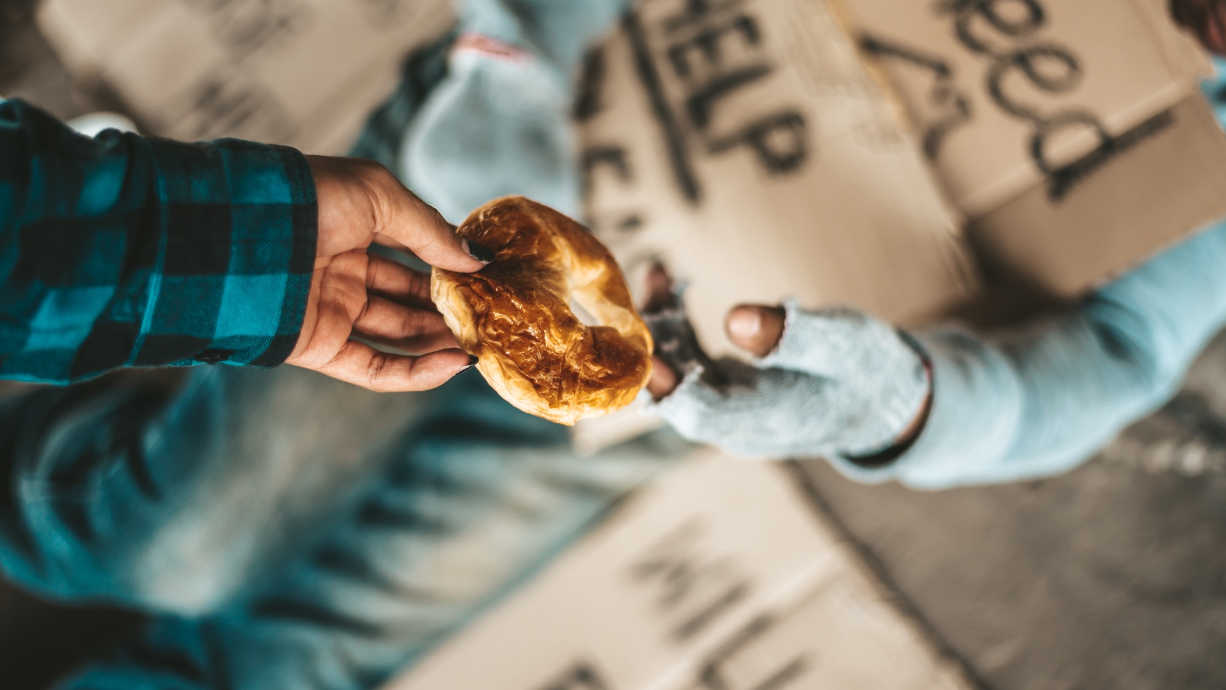
  “Cristão é aquele cujo coração se parte pelos mesmos motivos que partiam o coração de Cristo”.
    DESCONHECIDO

Slide 36
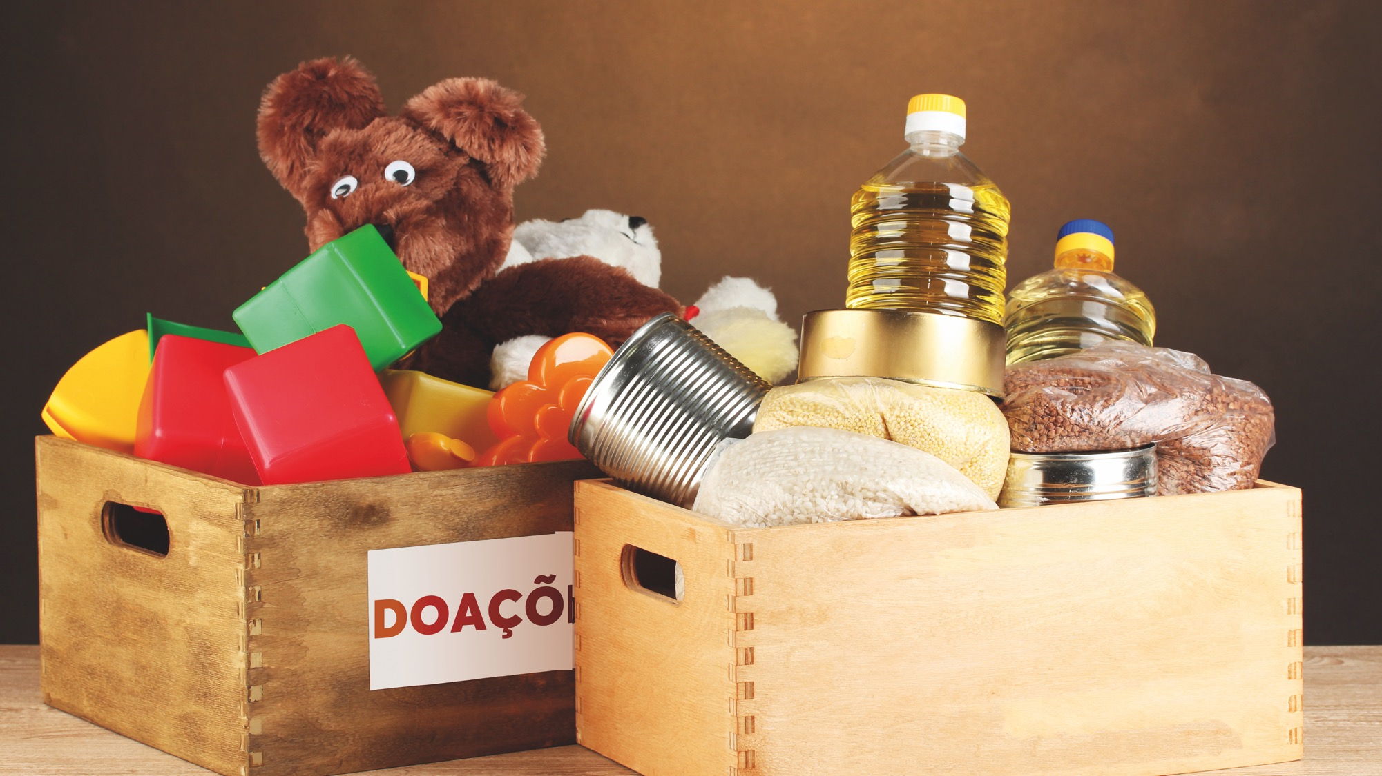
DEUS quer que nós repartamos as bênçãos que nos concede.

Slide 37
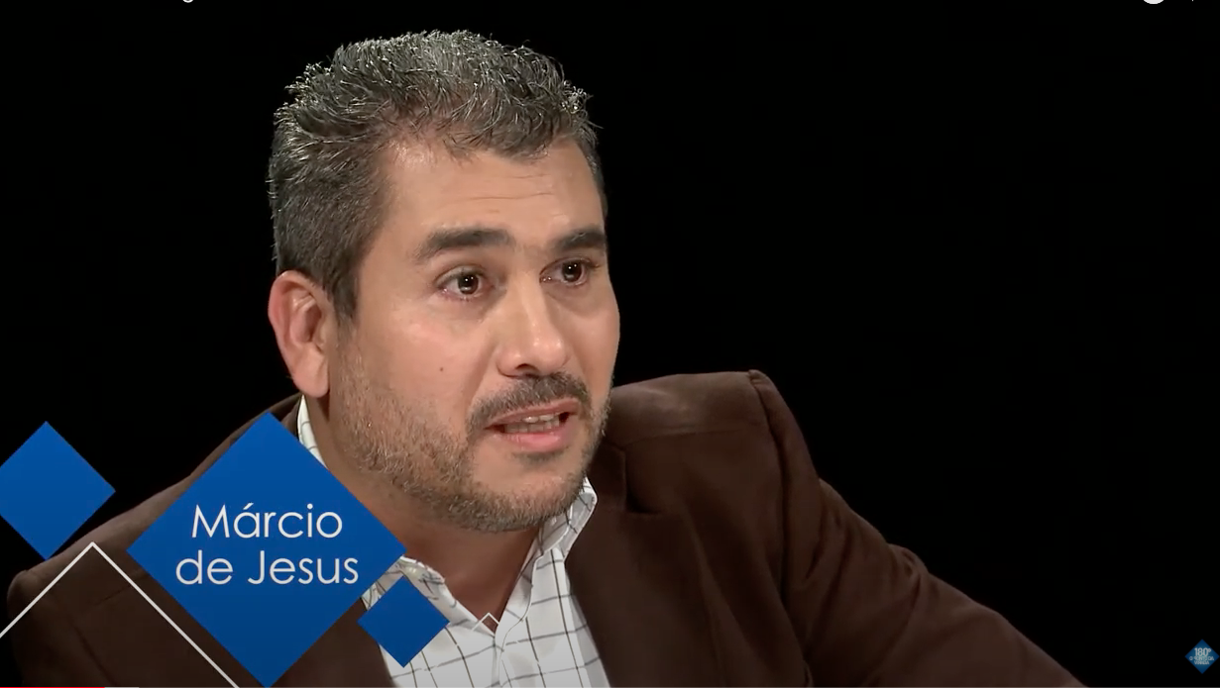

Slide 38
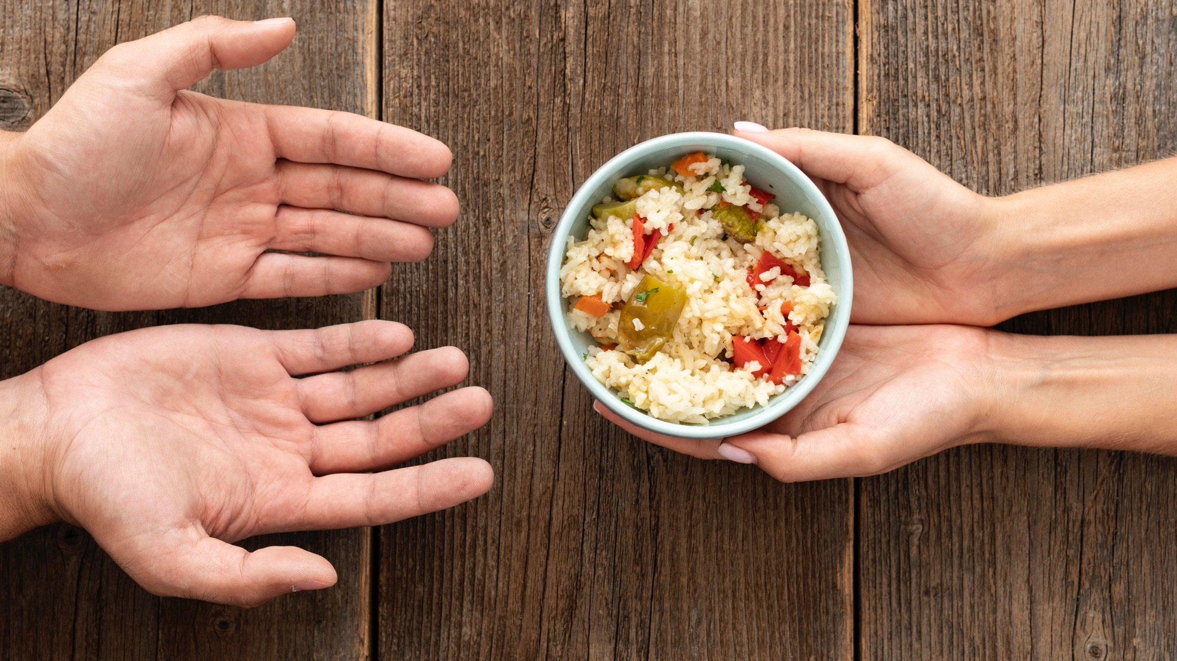
Deus nos deu bens para que, através de nosso amor, possamos repartir com nosso semelhante.

Slide 39
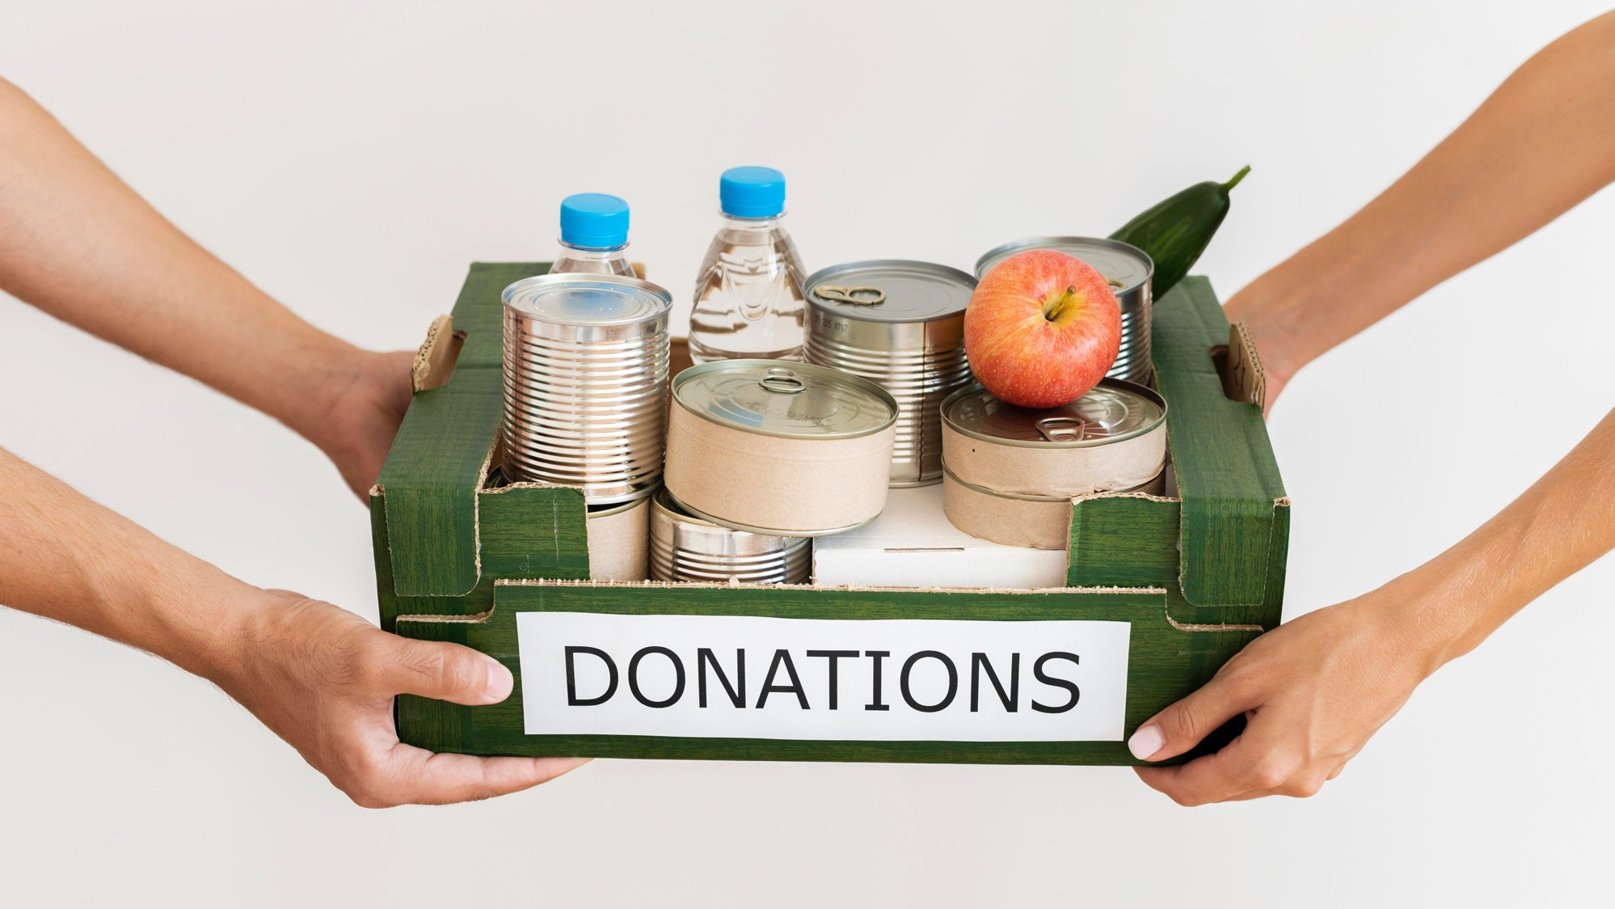
Peça a Deus que o ajude a se preocupar com seu próximo
e que aumente seu amor para com seu irmão.

Slide 40

Que sua preocupação seja a mesma de Jesus: amar fazendo o bem.

Slide 41

        Tenha em mente que sua missão é se espelhar no amor do Salvador para amar seu semelhante

Slide 42
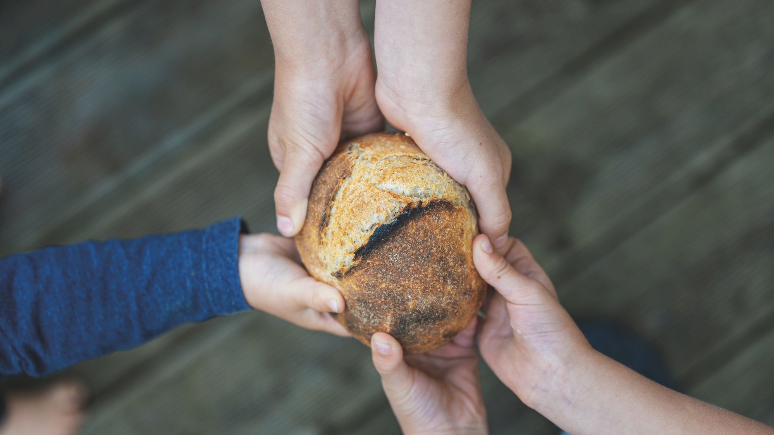
Não se esqueça de que, para que o amor seja genuíno, ele deve nos levar à ação.

